Slide 1
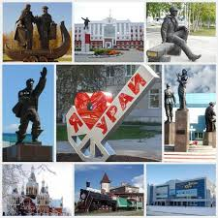
Моя малая Родина - Урай
Выполнил: Шмаков Ярослав

Slide 2
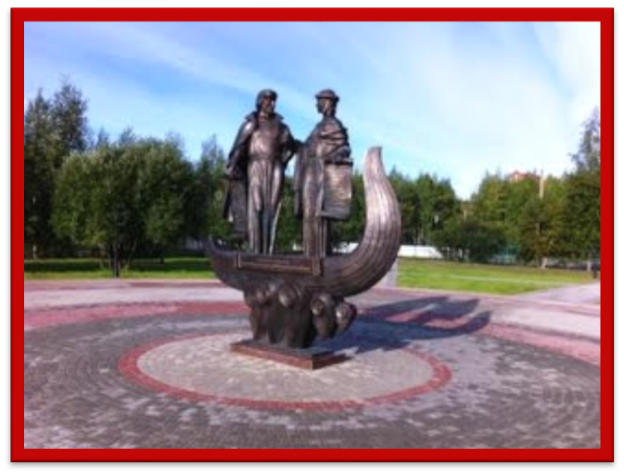
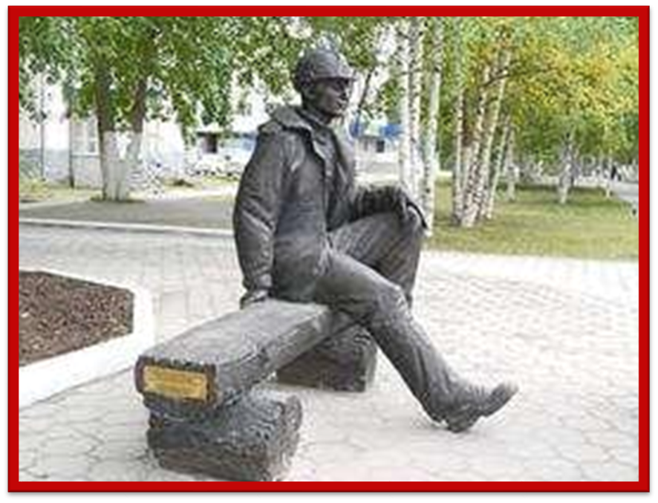
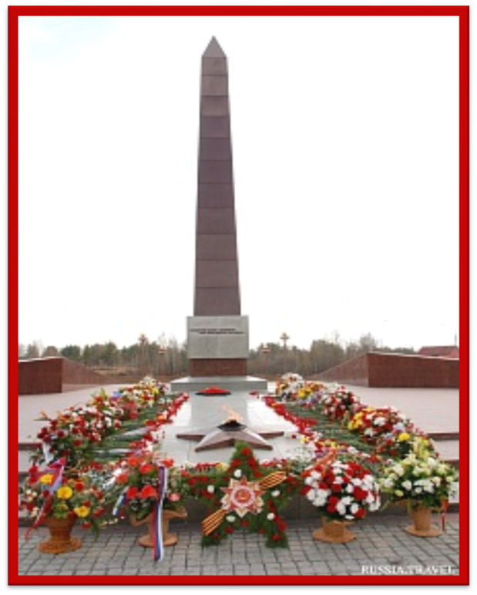
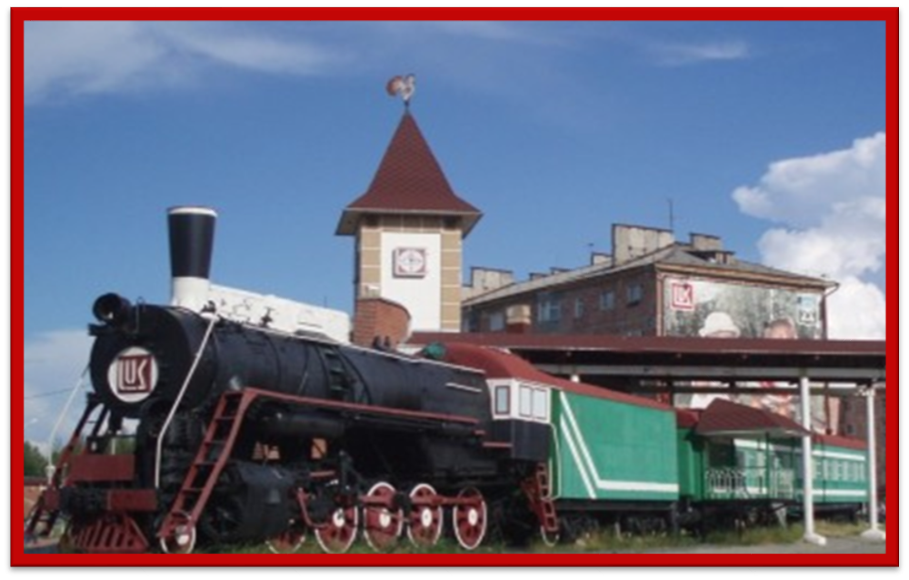
Я живу в городе Урай. Это моя малая Родина. В Урае много красивых мест и достопримечательностей.
Я расскажу о тех, которые больше всего мне нравятся.

Slide 3
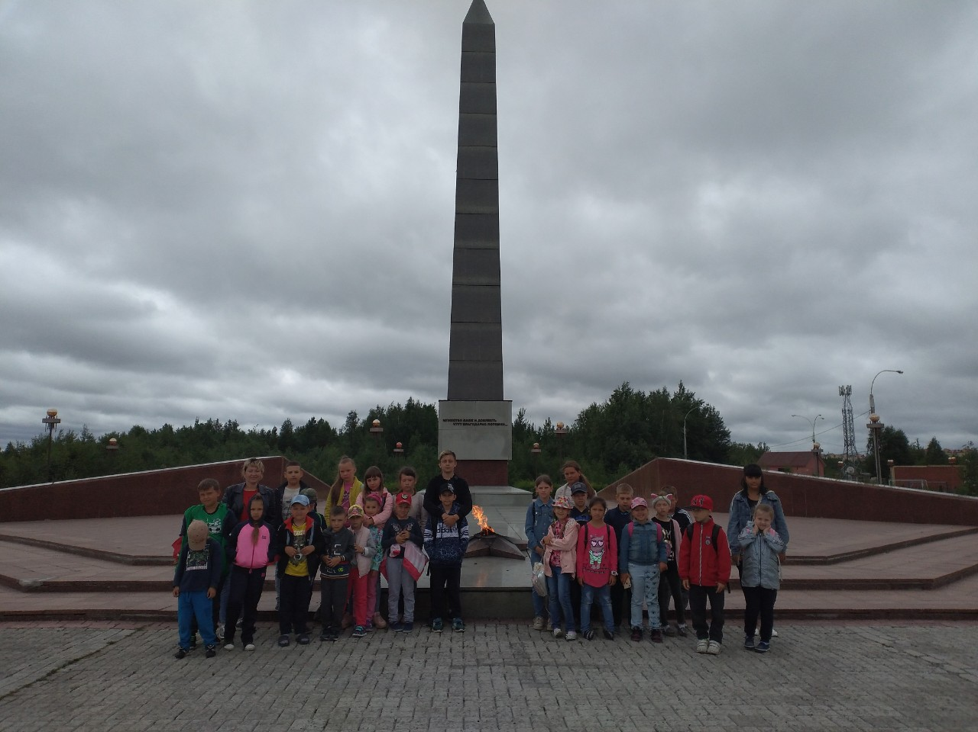
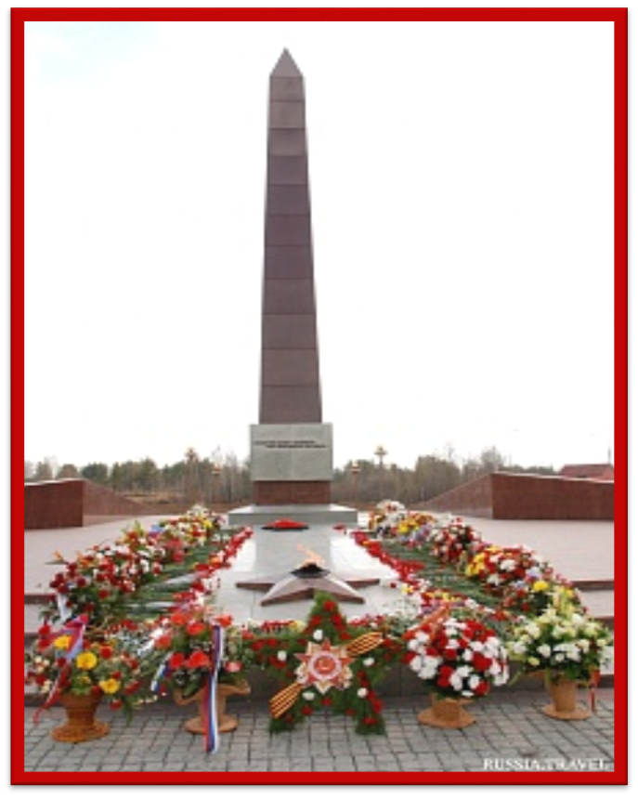
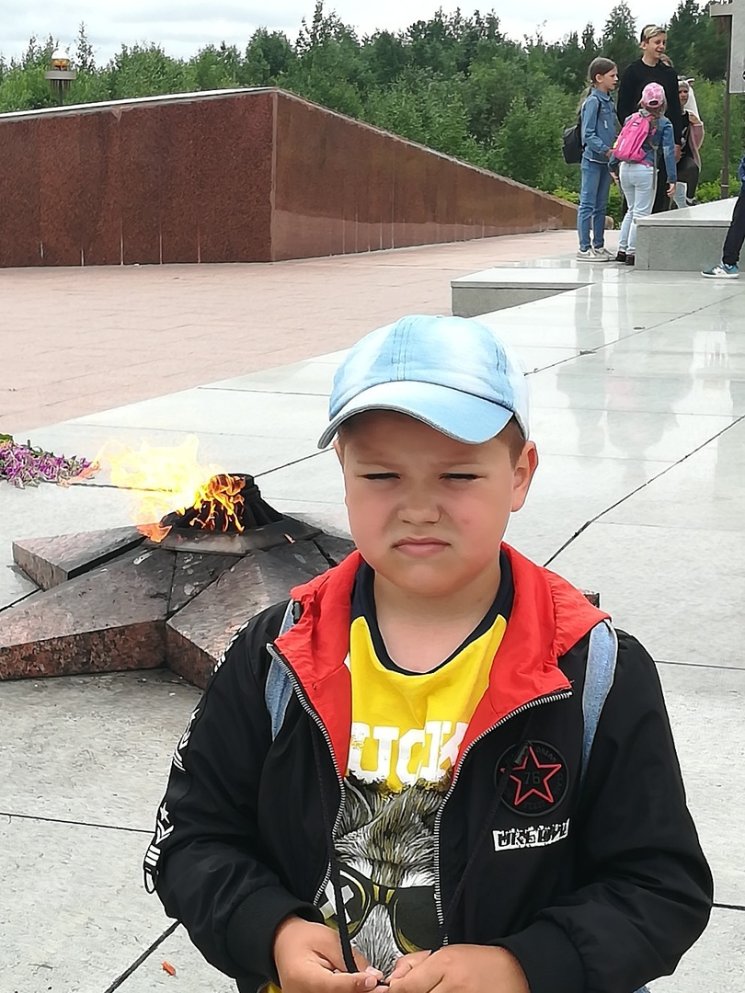
Мемориал памяти
Мемориал Памяти открыт 9 мая 2005 года. Сюда мы приходим в день Победы и в день начала войны, чтобы положить цветы и вспомнить о прадедах, которые защищали нашу Родину.

Slide 4
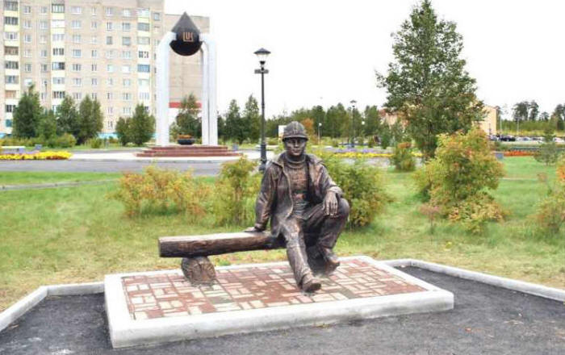
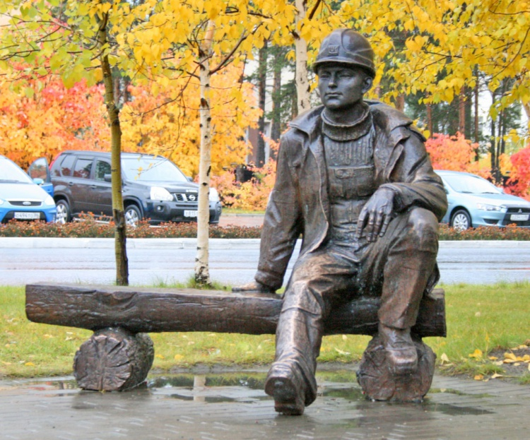
Архитектурная композиция «После вахты»
Лангепас
Когалым
Урай
Этот памятник находится недалеко от нашей школы и моего дома. Я часто прохожу мимо и всегда смотрю на него. Это памятник всем нефтяникам, которых очень много в нашем городе. Данная композиция есть во всех городах, где добывают нефть на Севере.

Slide 5
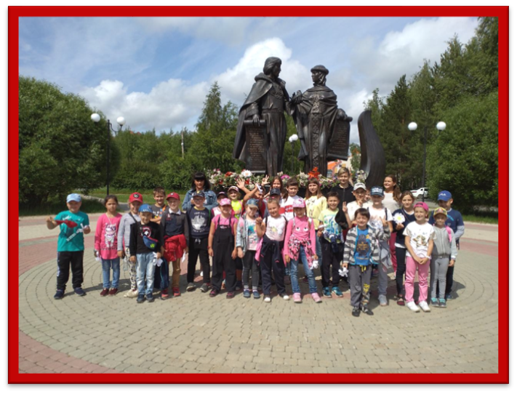
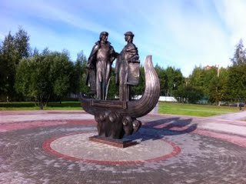
Аллея новобрачных. Памятник Петру и Февронии
Этот памятник находится возле КЦ Нефтяник. Там очень красиво. Сюда приходят женихи и невесты во время свадьбы, завязывают ленточки на дерево, чтобы дружно жить. Еще есть красивый мостик, по которому я очень люблю бегать, когда здесь гуляю. Мы с нашим отрядом в лагере приносили к памятнику ромашки.

Slide 6
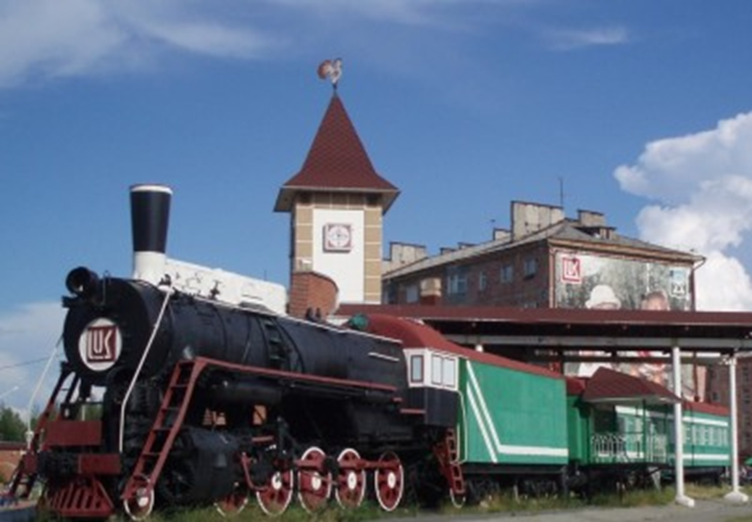
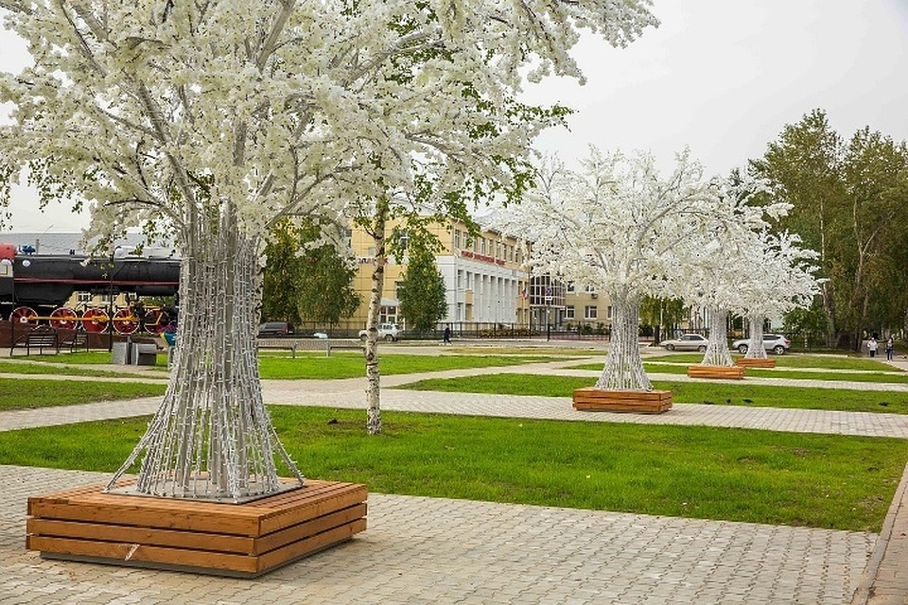
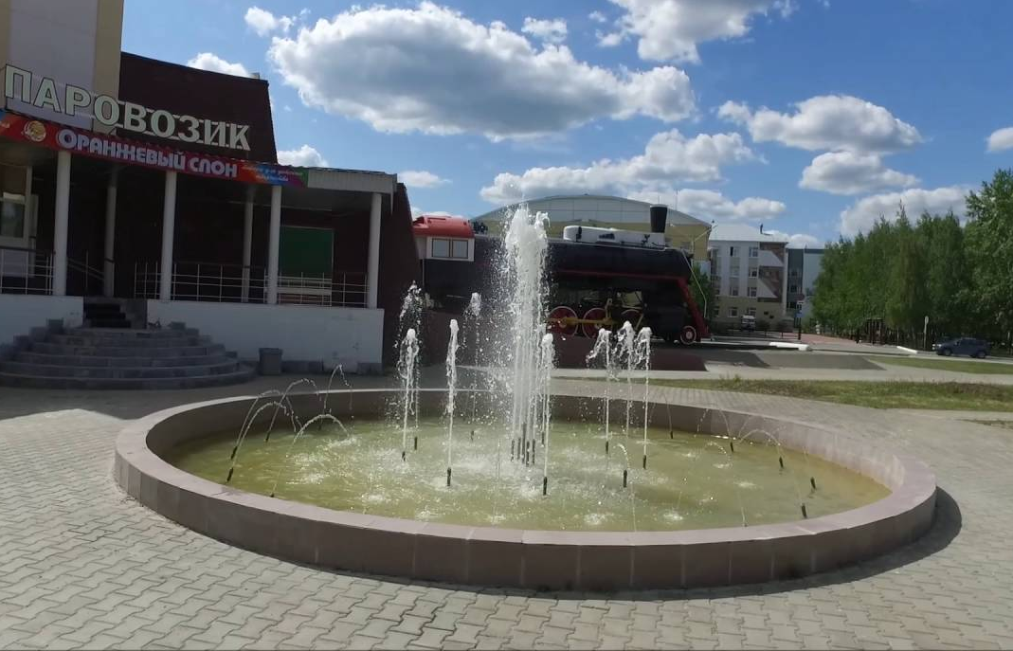
«Паровозик» - «Экспресс»
Паровозик в Урае один. Очень жаль, что в нашем городе не ходят поезда, зато есть такой замечательный памятник-паровозик. Он напоминает всем о важности железной дороги для нашего города. Я люблю здесь гулять, потому что рядом есть фонтан и красивый сквер со светящимися деревьями.

Slide 7
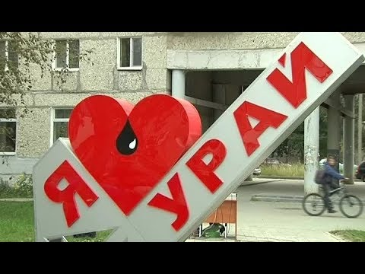
Спасибо за внимание!

